Slide 1
Mária Terézia és II. József reformjai

Slide 2
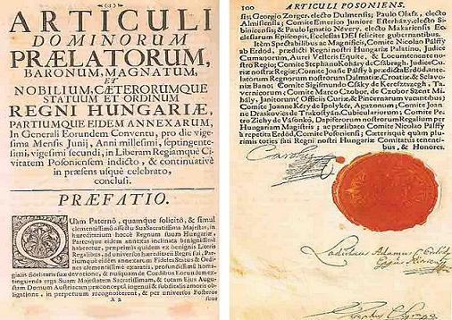
Előzmények
Mivel III. Károlynak nem született fiúgyermeke, ezért 1723-ban elfogadtatta a nőági öröklődést (Pragmatica Sanctio). Ez lehetővé tette, hogy a következő uralkodó lánya, Mária Terézia legyen.

Slide 3
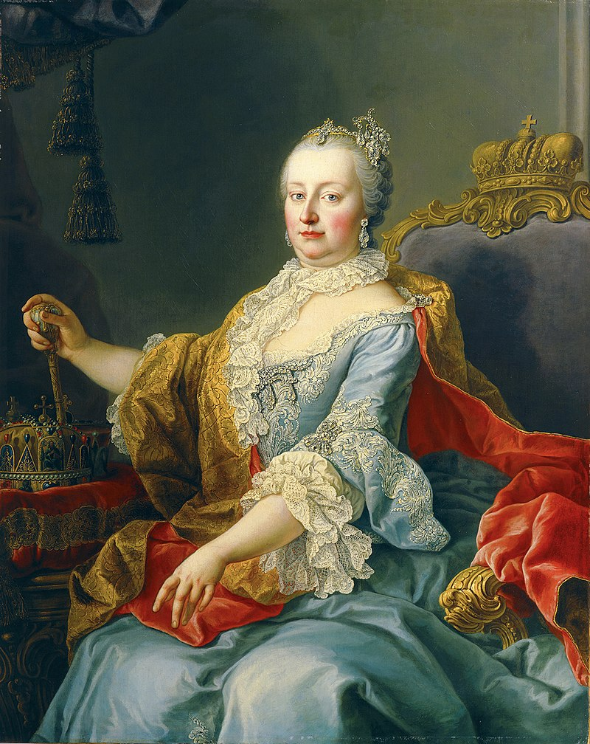
Mária Terézia Rendeletei
Vámrendelet
Két vám fizetése határon átlépéskor
Urbárium rendelet
Robotmunka korlátozása
Ratio Educationis
Kötelező iskolázás, tanárhiány problémája

Slide 4
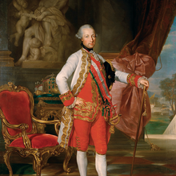
II. József és Reformjai
Társuralkodó (1770): Mária Terézia mellett
Józsefinizmus: Felvilágosult abszolutizmus
Reformok: Német nyelvű hivatalok, jobbágyrendelet, türelmi rendelet.
Halála (1790): Rendeletek visszavonása, kivéve a Jobbágy és Türelmi rendelet

Slide 5
Köszönöm a figyelmet
Készítette Hunyadi Máté

